Slide 1
Лекция 5. Проскомидия.

Slide 2
Проскомидия (с греческого προσκοµιδη от προσκοµιζο – «проскомизо» приношу, значит «приношение») – первая часть Божественной Литургии на которой приготовляется вещество для совршения таинства Святой Евхаристии (Причащения).
На проскомидии творится воспоминание 2-х событий:
1. Рождество Иисуса Христа от Девы Марии;
2. Страдание и смерть Спасителя.

Slide 3
Вещество для проскомидии:
Хлеб: квасной, пшеничный, чистый, хорошо испеченный.
Такой хлеб называется просфорой (от греч. προσφερω ) – приношение. Внешне просфора кругловидна и состоит из 2-х частей, соединенных вместе.
Для совершения Литургии в РПЦ используются 5 богослужебных просфор.
Вино: красное, виноградное, чистое.
Вино соединяется с небольшим количеством воды.

Slide 4
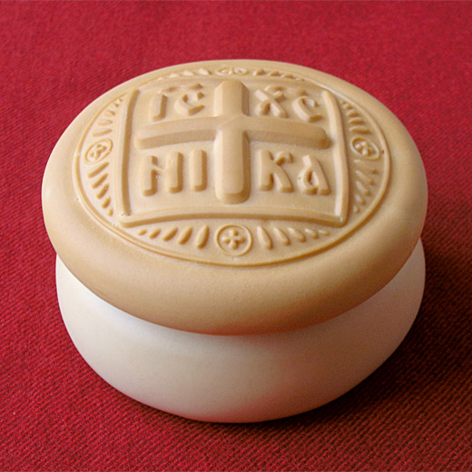
Просфора

Slide 5
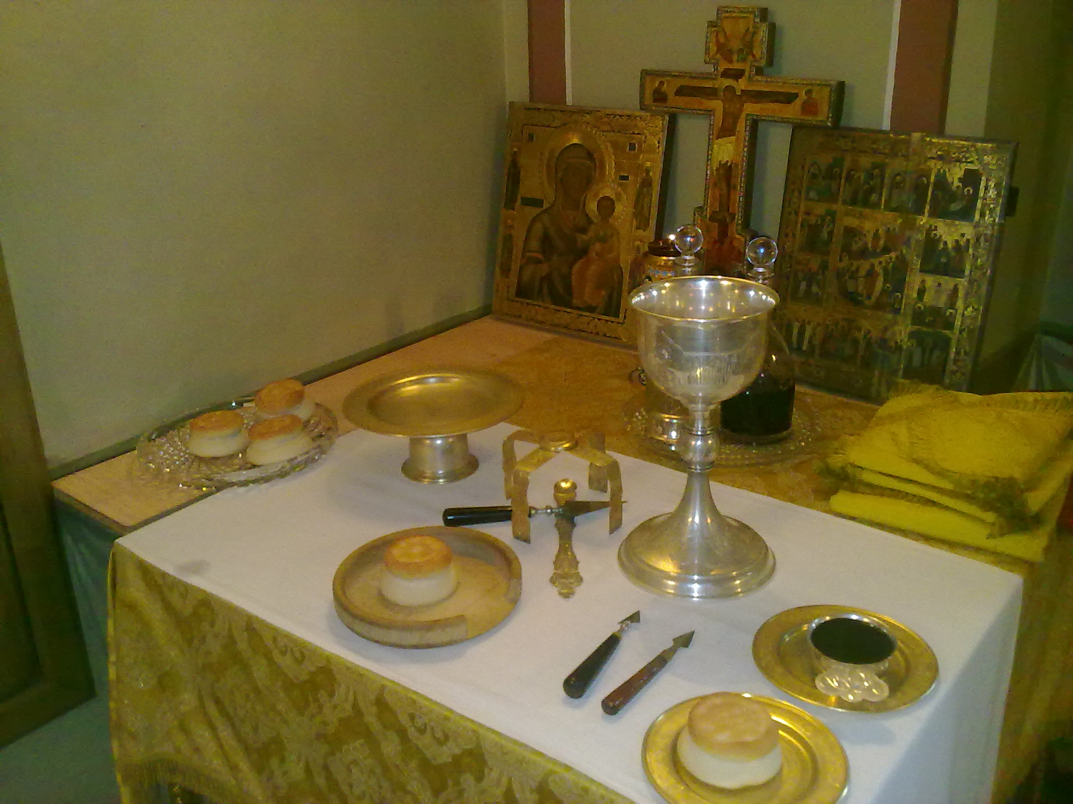
Святой жертвенник

Slide 6
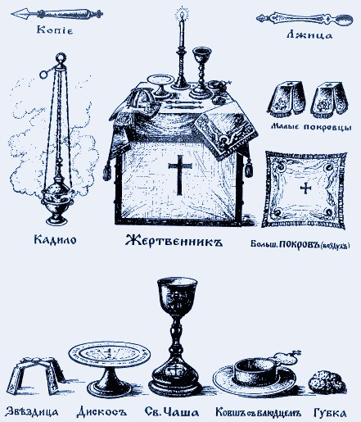

Slide 7
Приготовление к проскомидии
Входные молитвы.
Облачение священнослужителей в богослужебные одежды.
Умовение рук.

Slide 8
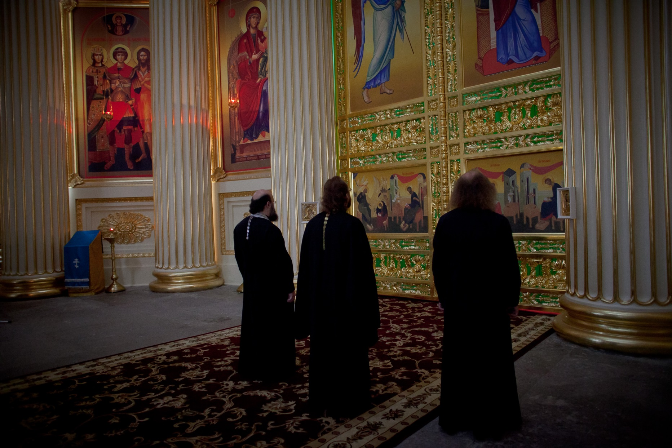
Входные молитвы

Slide 9
Господи, ниспошли руку Твою с высоты святого жилища Твоего и укрепи меня на предстоящее служение Тебе, чтобы я, не подвергаясь осуждению, предстал страшному престолу Твоему и бескровное священнодействие совершил. Ибо Твоя сила и слава во веки веков. Аминь.
Ослабь, отпусти, прости, Боже, согрешения наши вольные и невольные, совершённые делом и словом, сознательно и по неведению, ночью и днём, в уме и мысли, – всё нам прости, как Благой и Человеколюбец

Slide 10
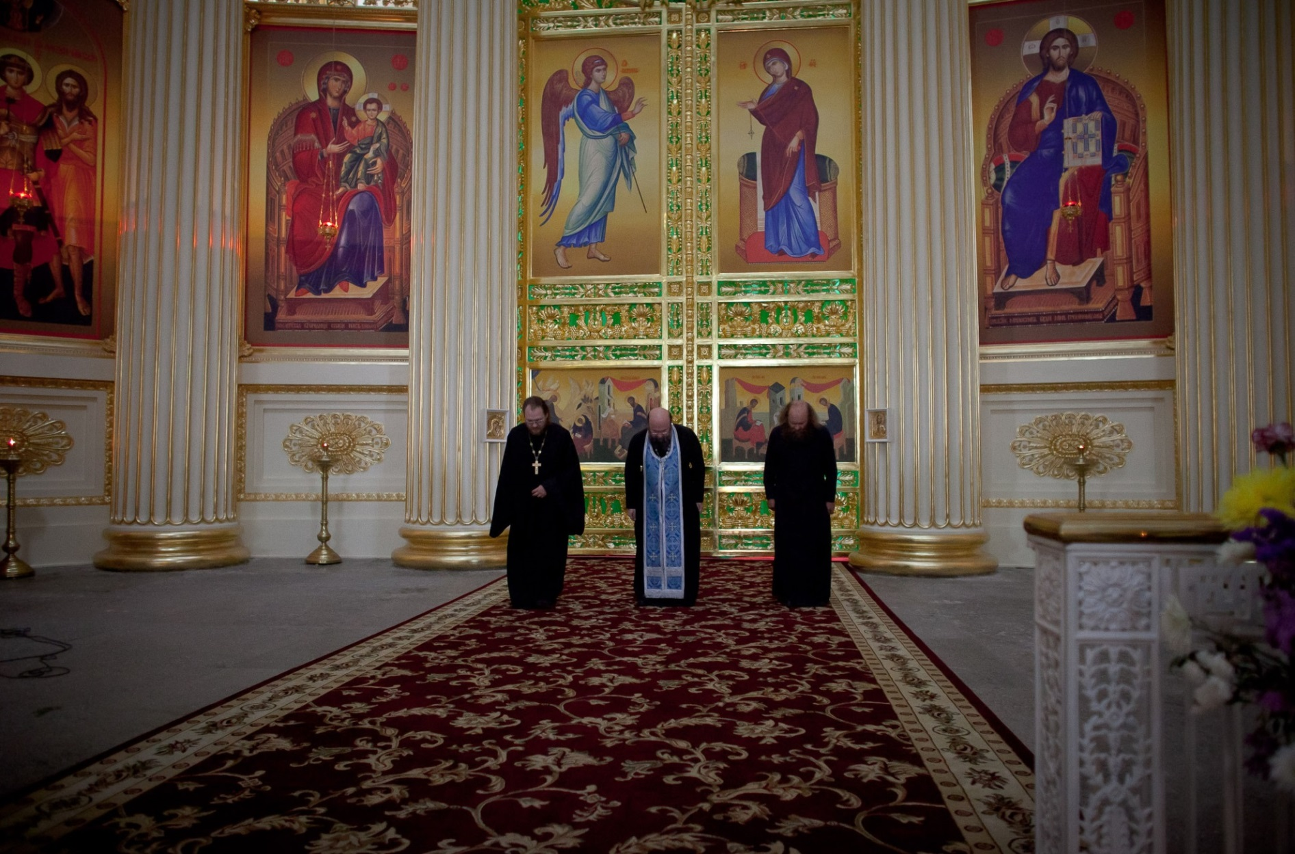
В завершение входных молитв перед входом в алтарь священнослужители испрашивают у друг друга и у народа прощению

Slide 11
Облачение священнослужителей
Войдя

Slide 12
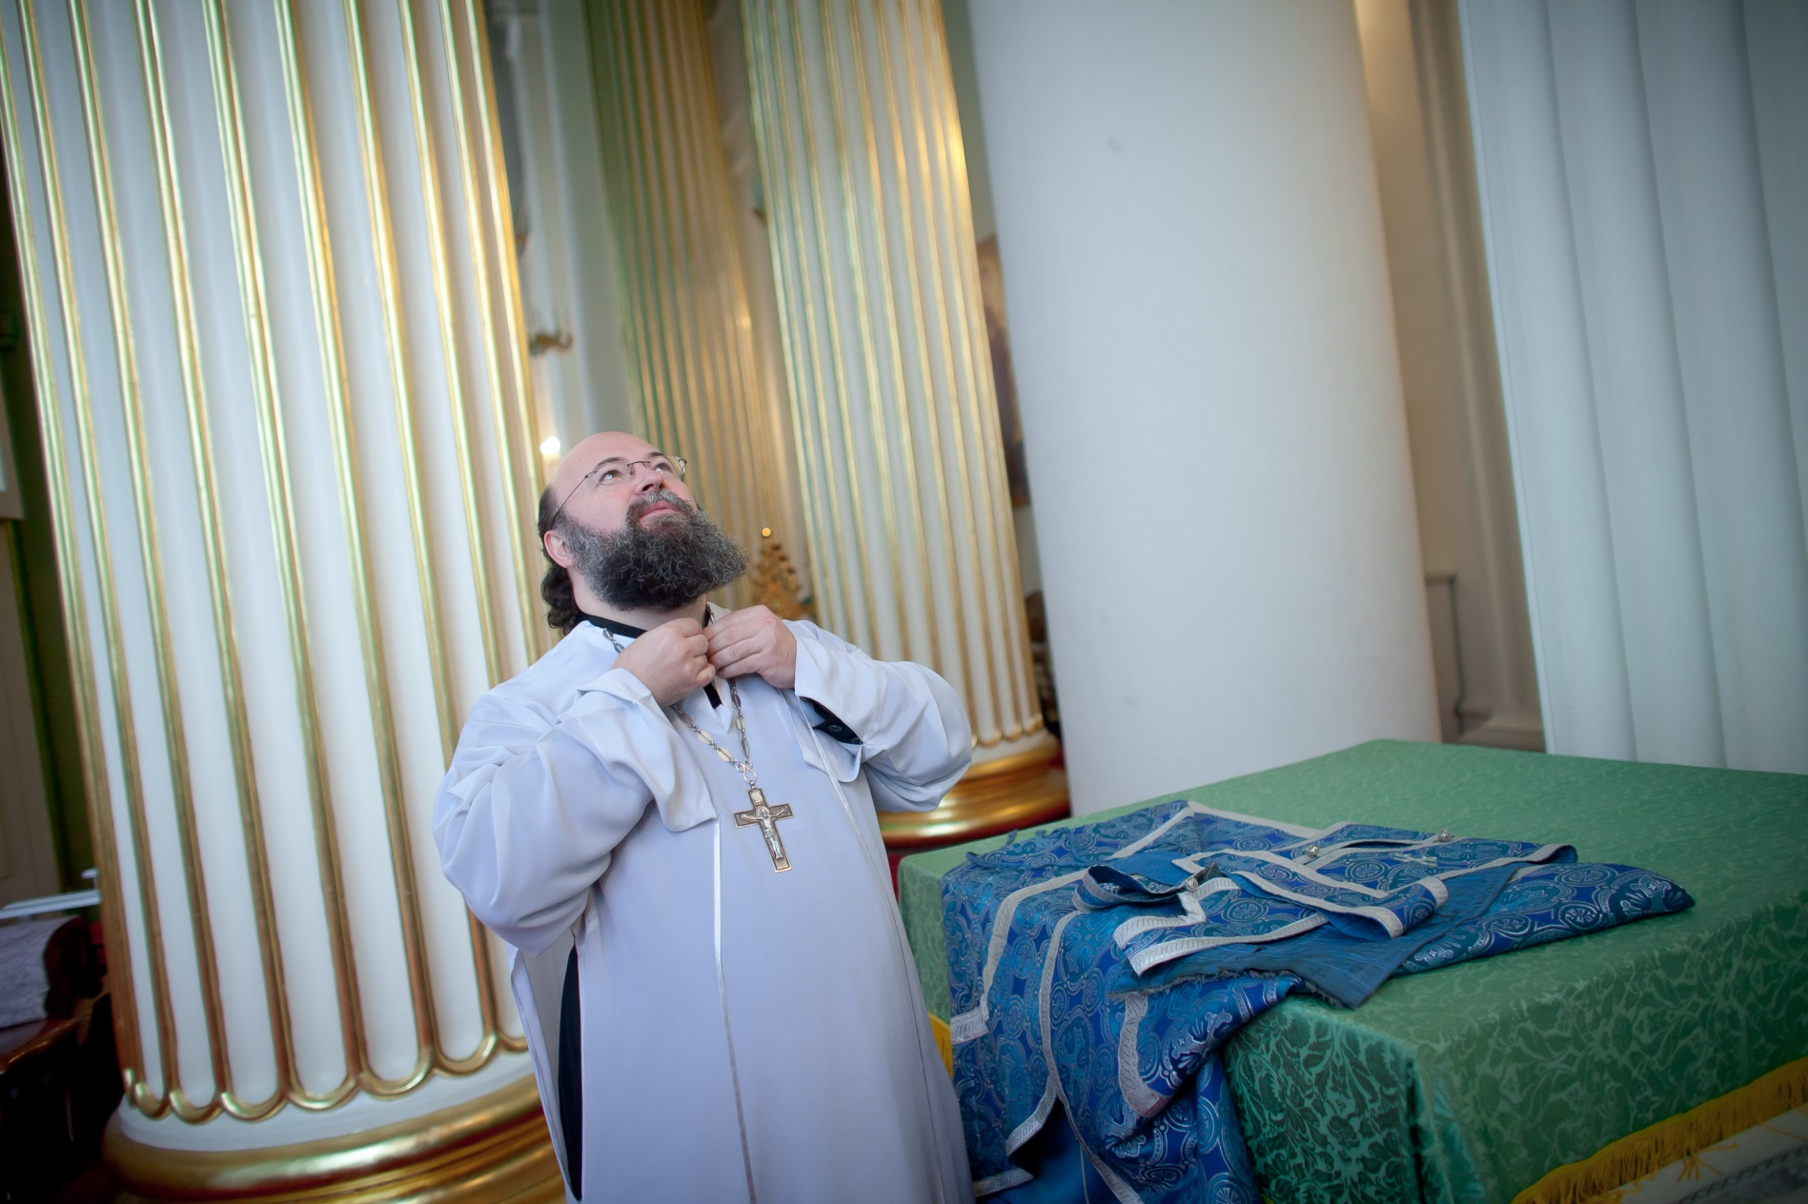
Возвеселится душа моя о Господе, Который облек меня в ризу спасения и одел меня одеждою правды. Как на жениха, возложил на меня венец и, как невесту, украсил убранством.

Slide 13
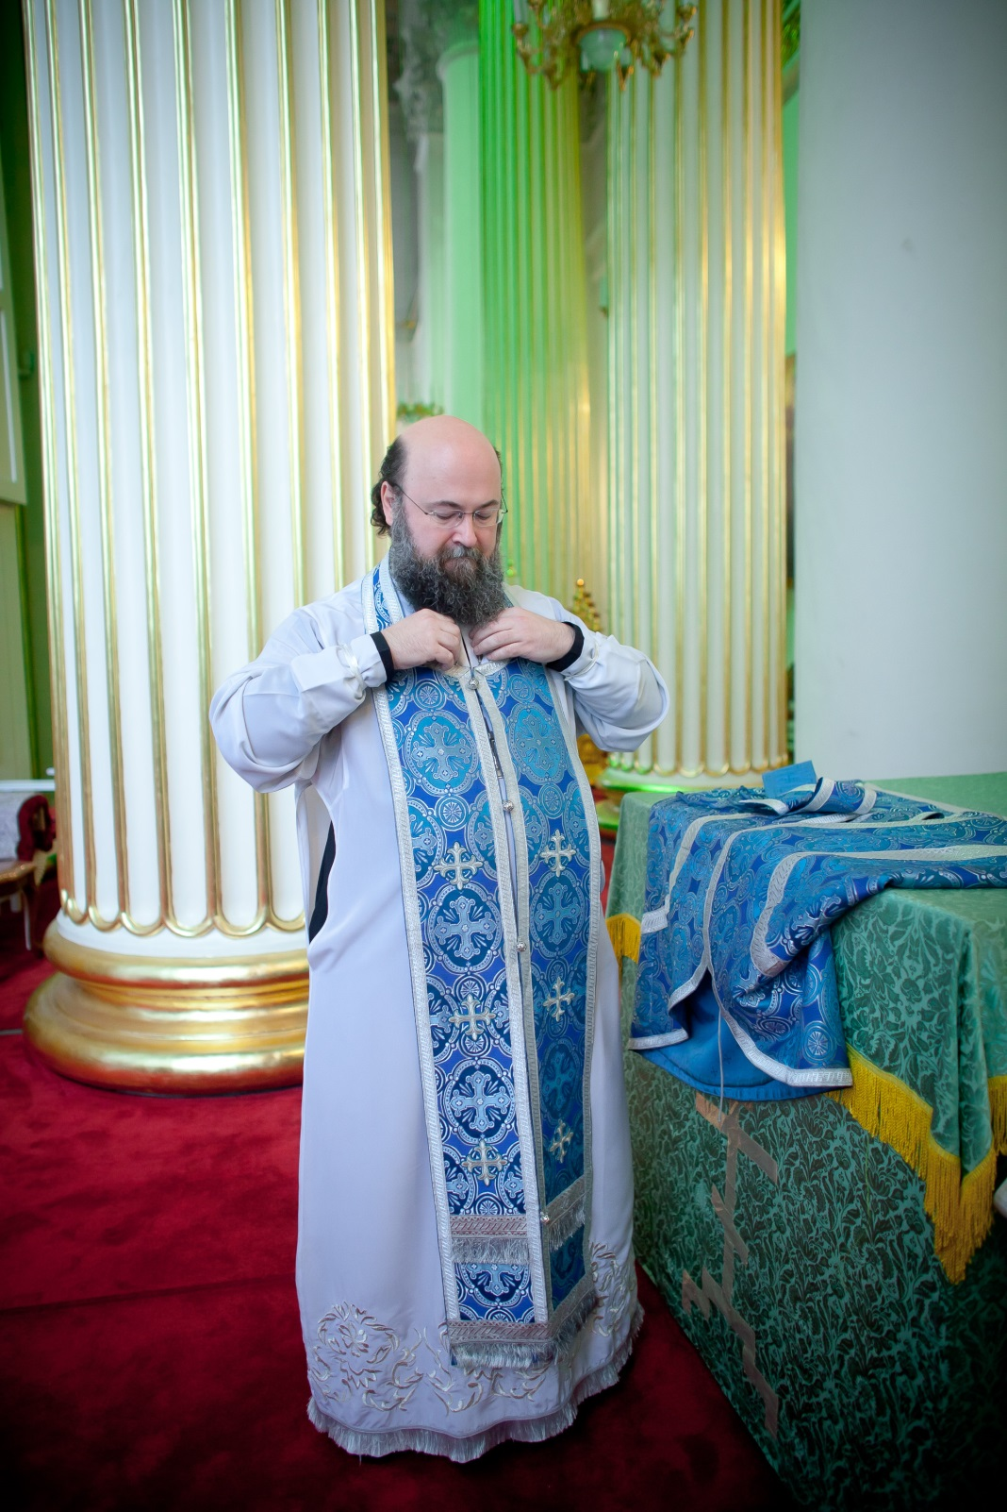
Надевая епитрахиль, священник произносит молитву: Благословен Бог, изливающий благодать Свою на священников Своих, как драгоценный елей, возлитый на голову, стекающий на бороду, бороду Ааронову, стекающий до низа одежд его

Slide 14
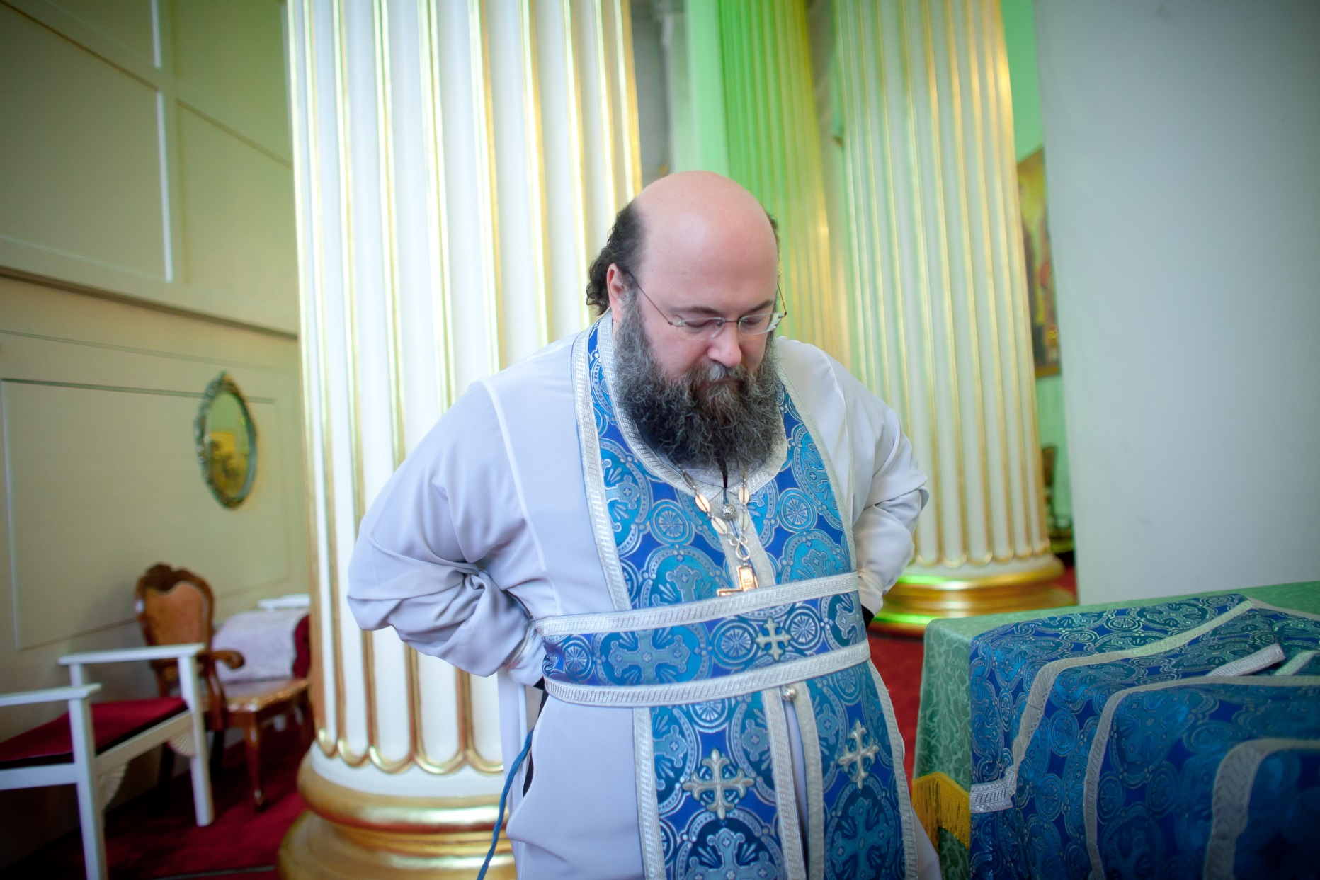
Затем опоясываясь поясом священник произносит молитву: Благословен Бог, препоясывающий меня силою и устрояющий мне верный путь; Он делает ноги мои, как у оленя, и на высотах поставляет меня.

Slide 15
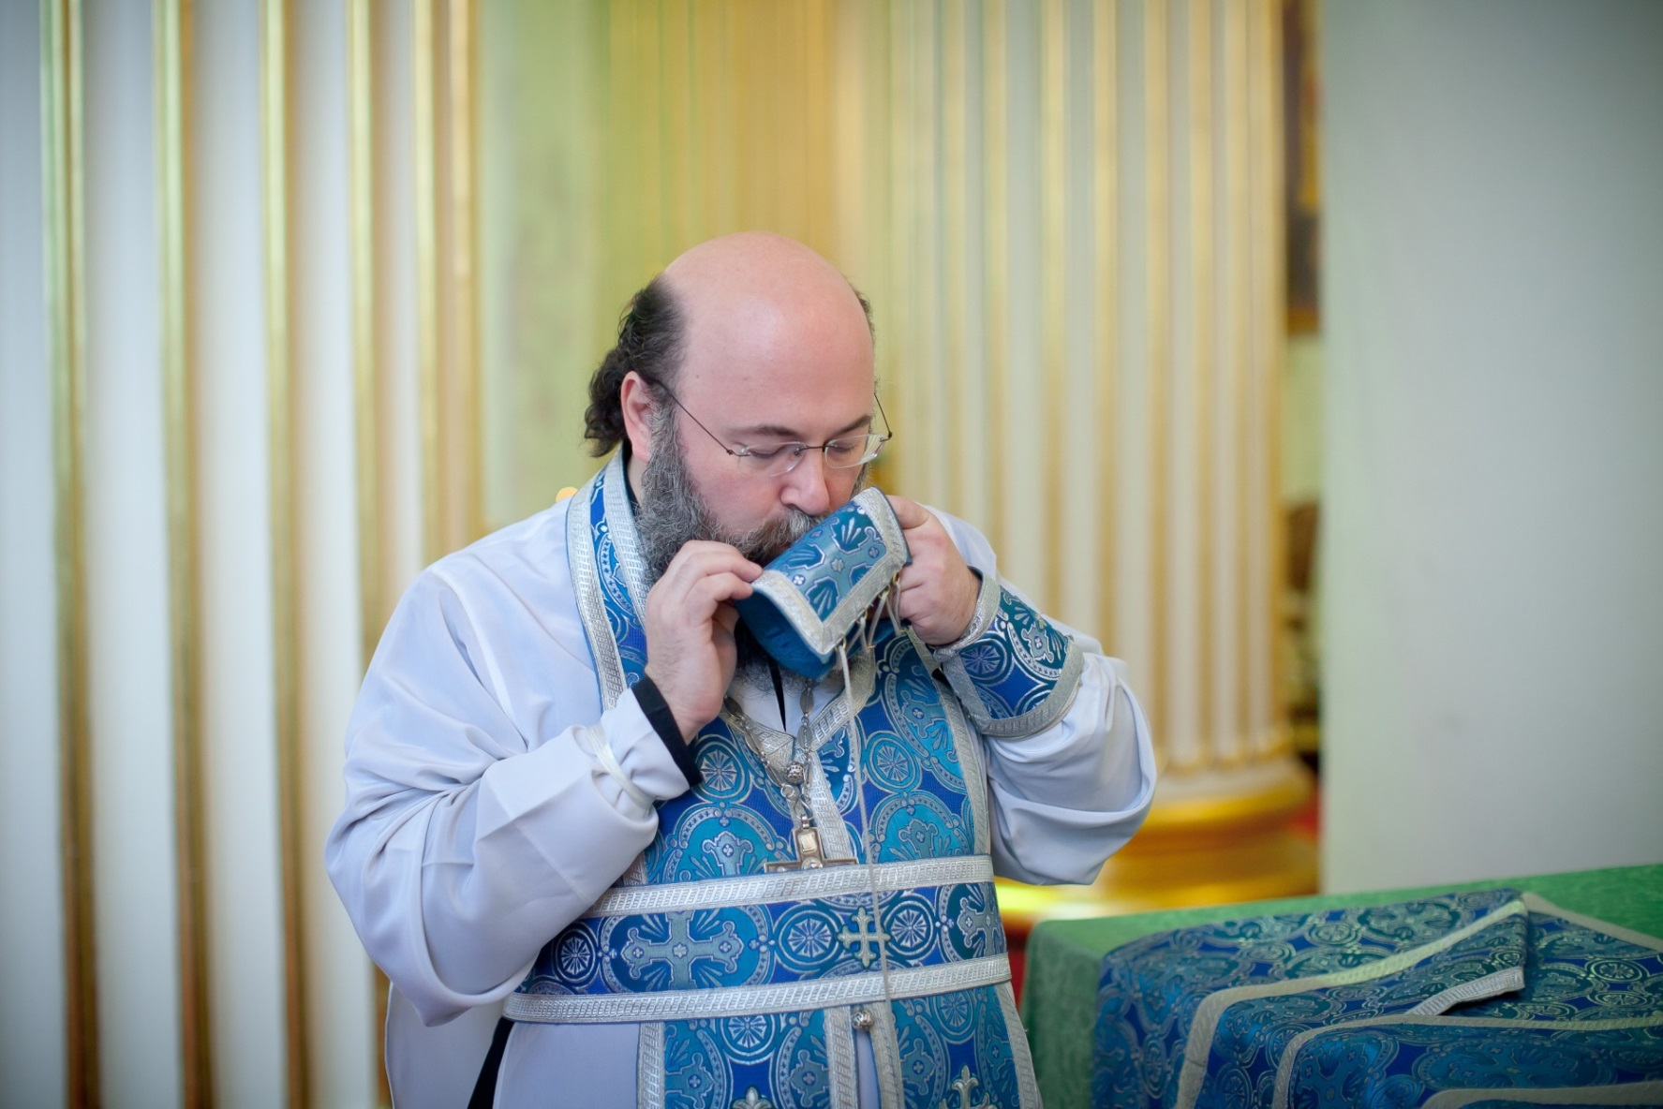
Затем надеваются поручи.
Надевая поруч на левую руку, священник молится: Руки Твои сотворили меня и устроили меня; вразуми меня, и научусь заповедям Твоим.
Во время надевания поруча на правую руку говорит: Десница Твоя, Господи, прославилась силою; десница Твоя, Господи, сразила врага. Множеством силы Твоей победил восставших против Тебя…

Slide 16
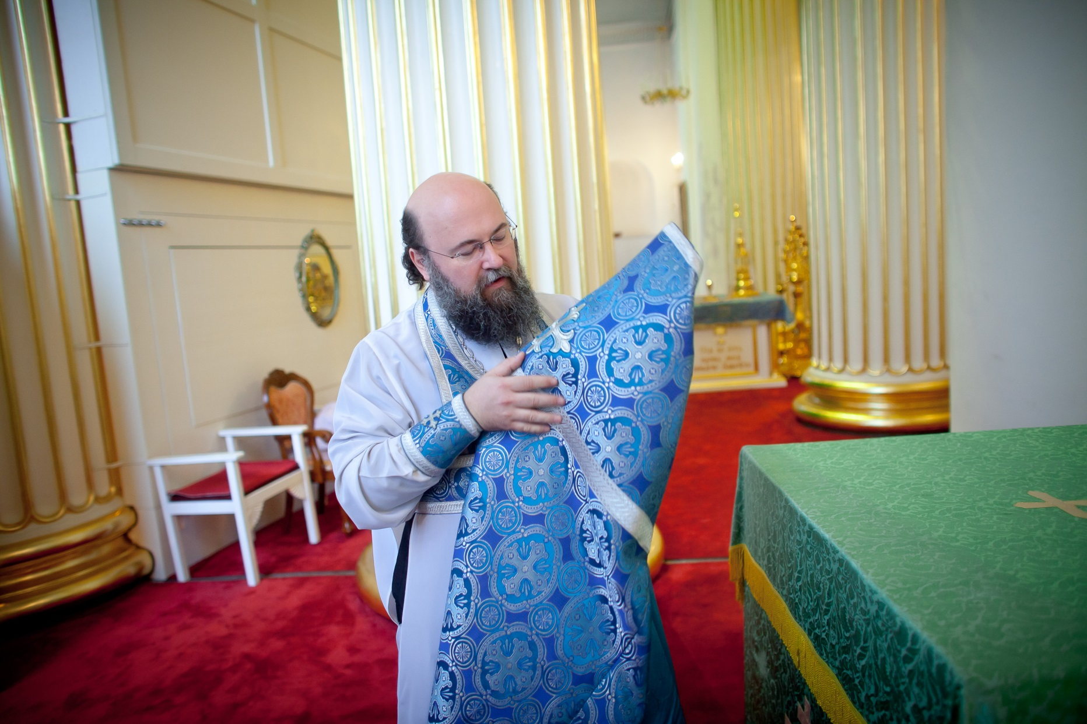
Священник надевает фелонь и во время этого действия произносит: Священники Твои облекутся правдою, и святые Твои возрадуются всегда, ныне, и присно, и во веки веков. Аминь

Slide 17
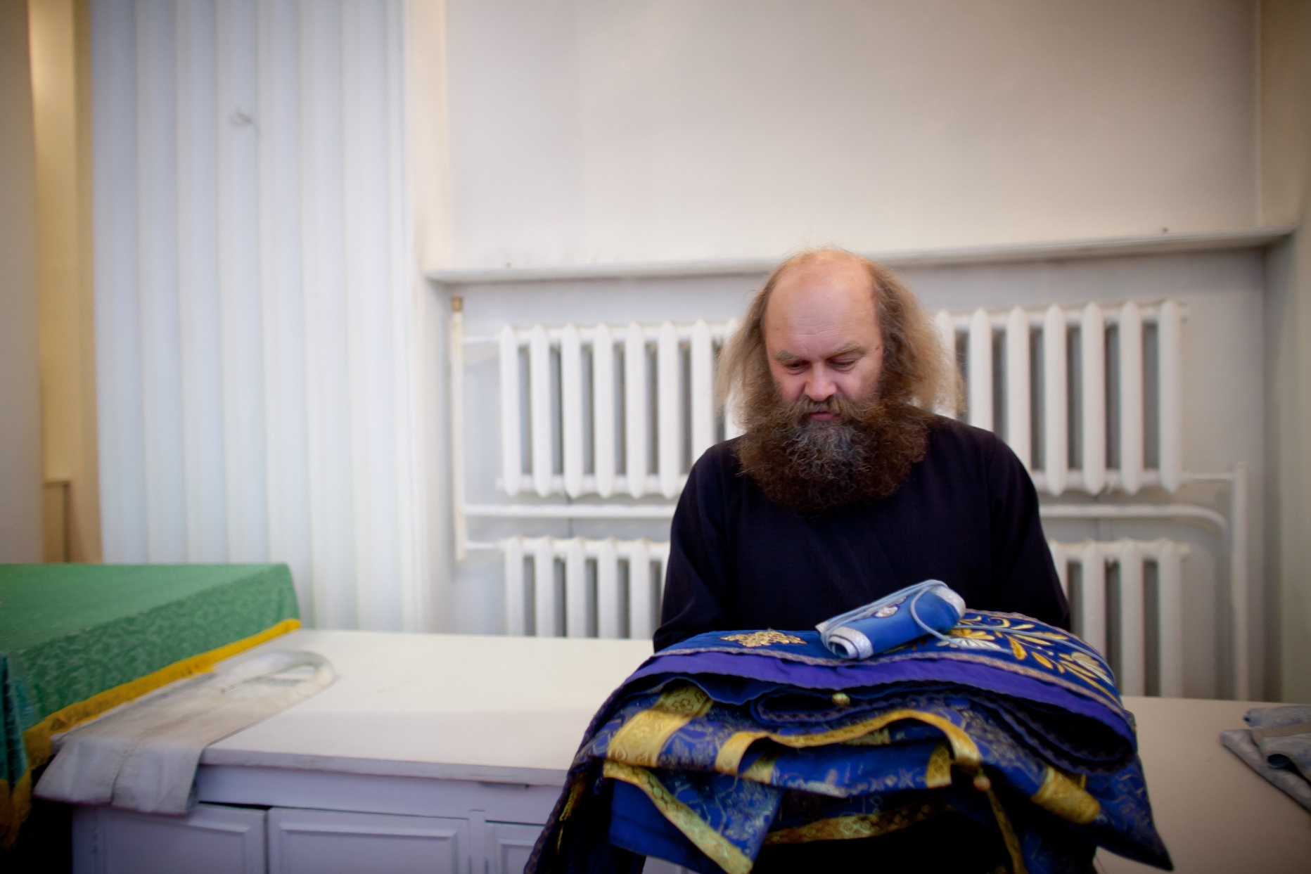
Диакон испрашивает благословения священника на облачение: Благослови, владыко, стихарь с орарем.

Slide 18
После облачения священнослужители омывают руки при чтении 25-го псалма:
Омою в невинности руки мои и обойду жертвенник Твой, Господи, чтобы возвещать гласом хвалы и поведать все чудеса Твои. Господи! возлюбил я обитель дома Твоего и место жилища славы Твоей. Не погуби души моей с грешниками и жизни моей с кровожадными, у которых в руках злодейство и которых правая рука полна мздоимства. А я хожу в моей непорочности; избавь меня, и помилуй меня. Нога моя стоит на прямом пути; в собраниях благословлю Господа.

Slide 19
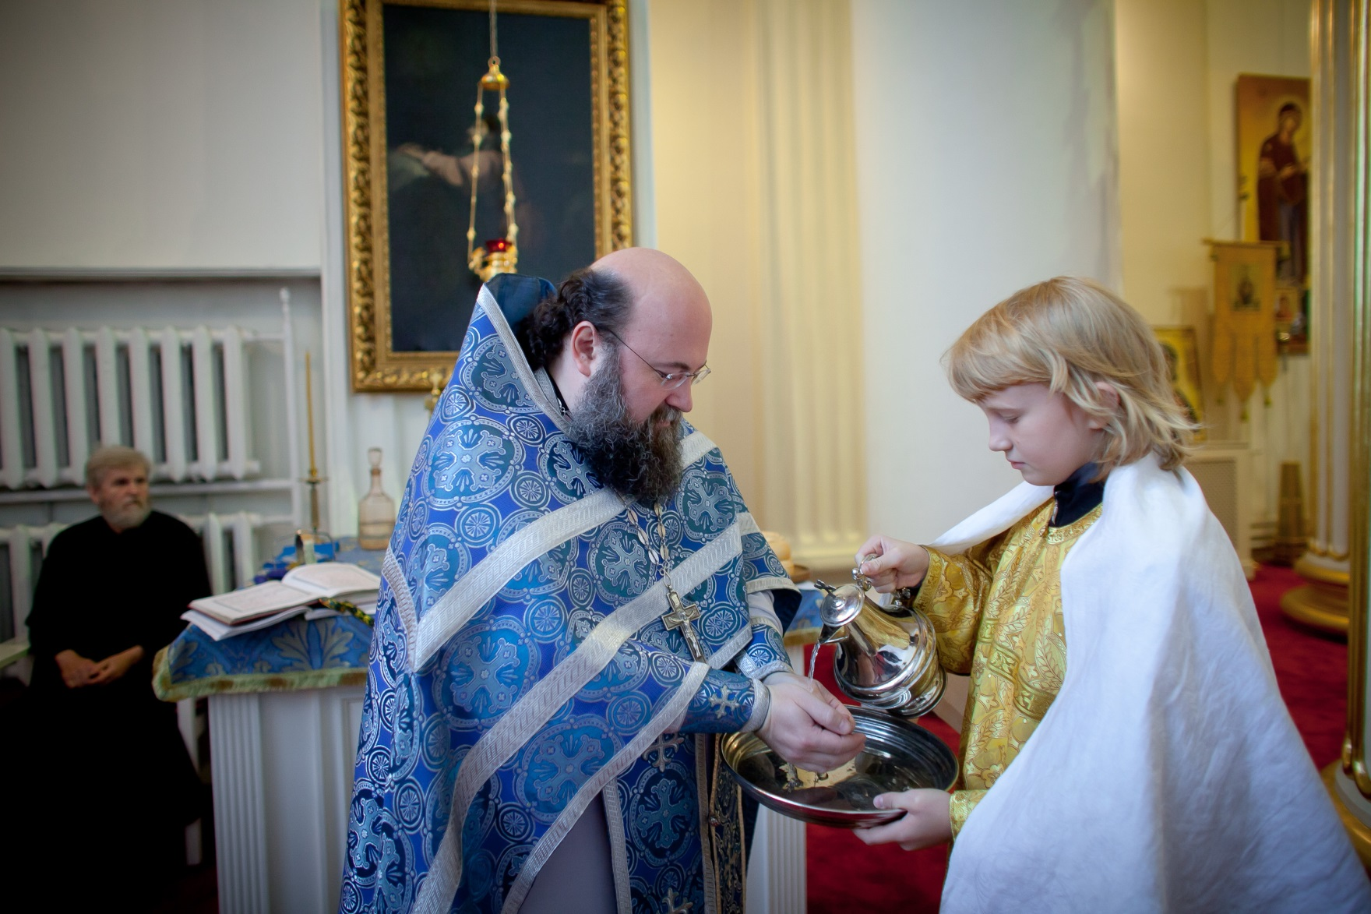
Видимое омовение рук символизирует освобождение души от всего постороннего и отвлекающего от молитвы, ибо «приходящим на всесвятейшее священнодействие подобает очиститься даже от окраинных фантазий души» (св. Дионисий Ареопагит).

Slide 20
Чинопоследование самой Проскомидии

Slide 21
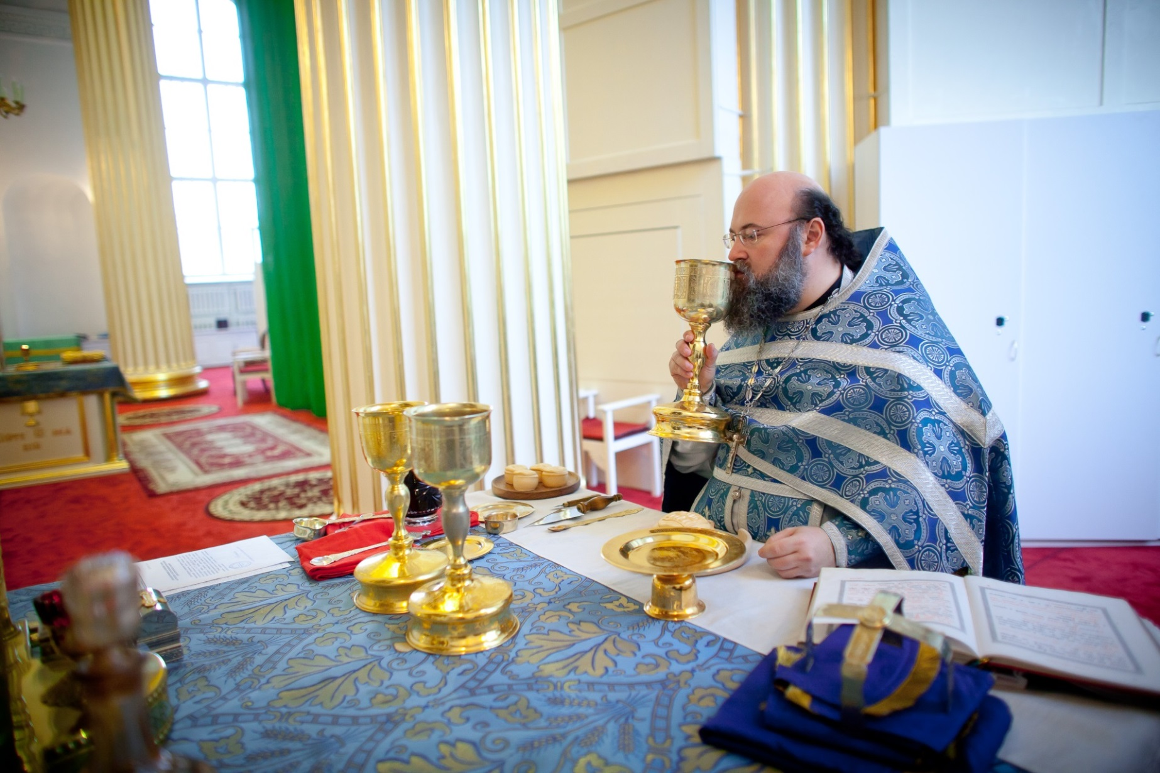
Поклонившись перед жертвенником, священник целует богослужебные священные сосуды, читая тропарь Великого Пятка: «Искупил ны еси от клятвы законныя честною Твоею Кровию, на Кресте пригвоздився и копием прободся, безсмертие источил еси человеком, Спасе наш, слава Тебе».

Slide 22
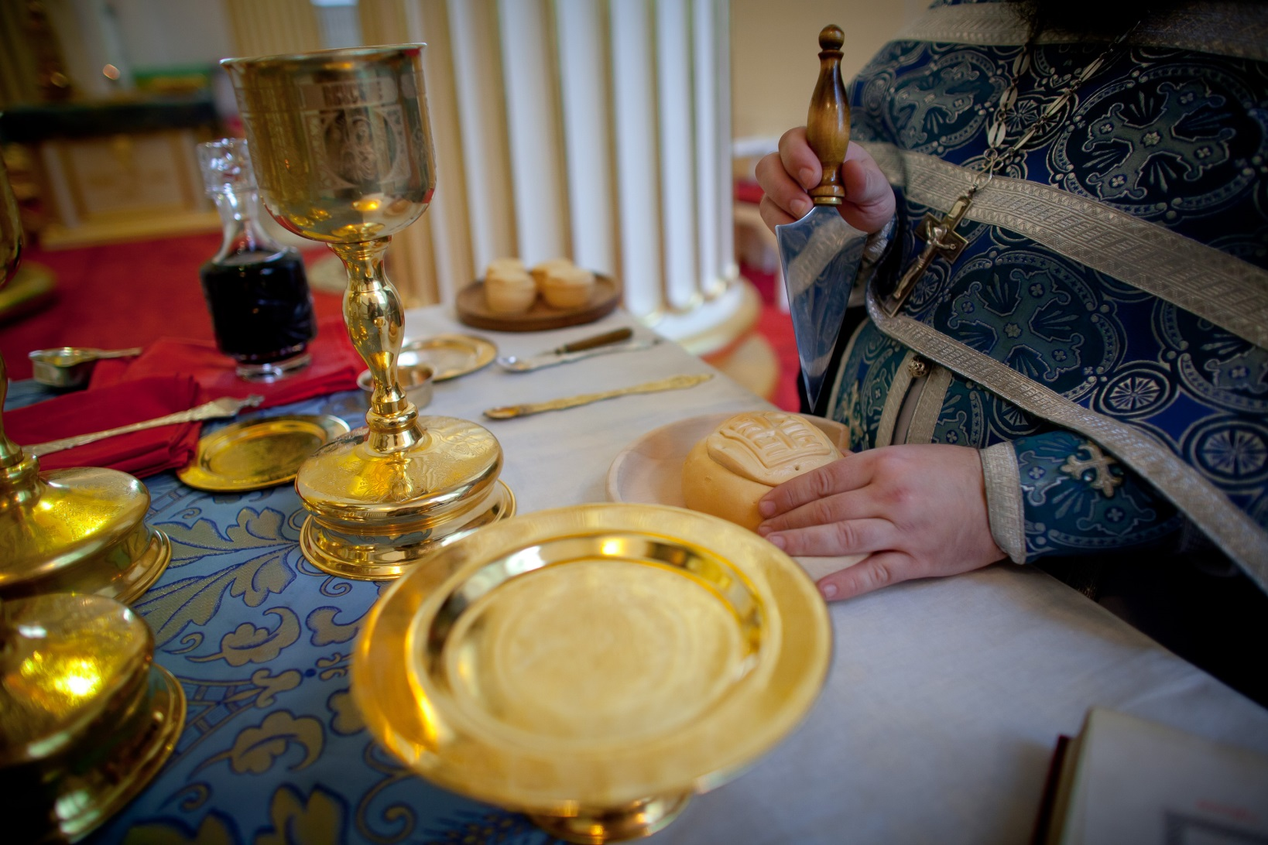
Священник трижды назнаменует образ креста над Агничной просфорой произнося: «В воспоминание Господа и Бога и Спаса Нашего Иисуса Христа».

Slide 23
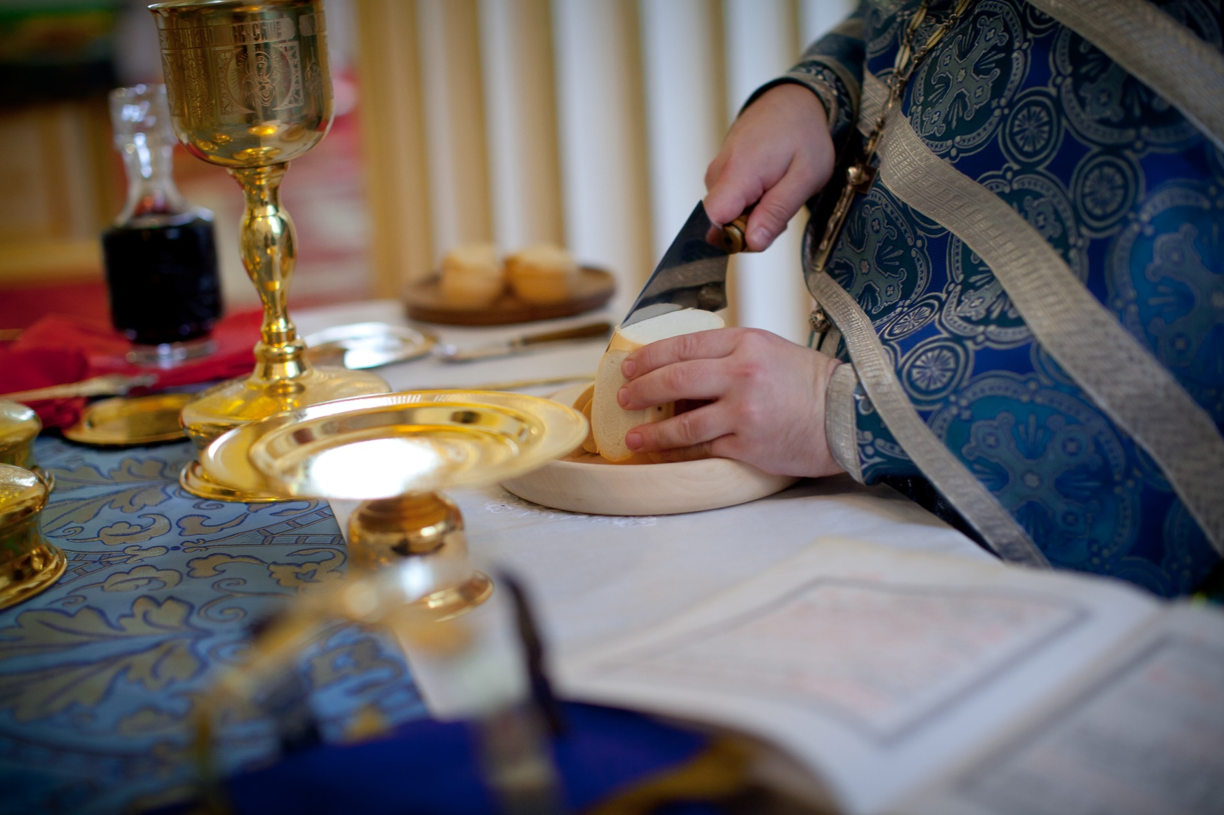
Затем священник режет просфору копием, чтобы получился святой Агнец кубической формы.

Slide 24
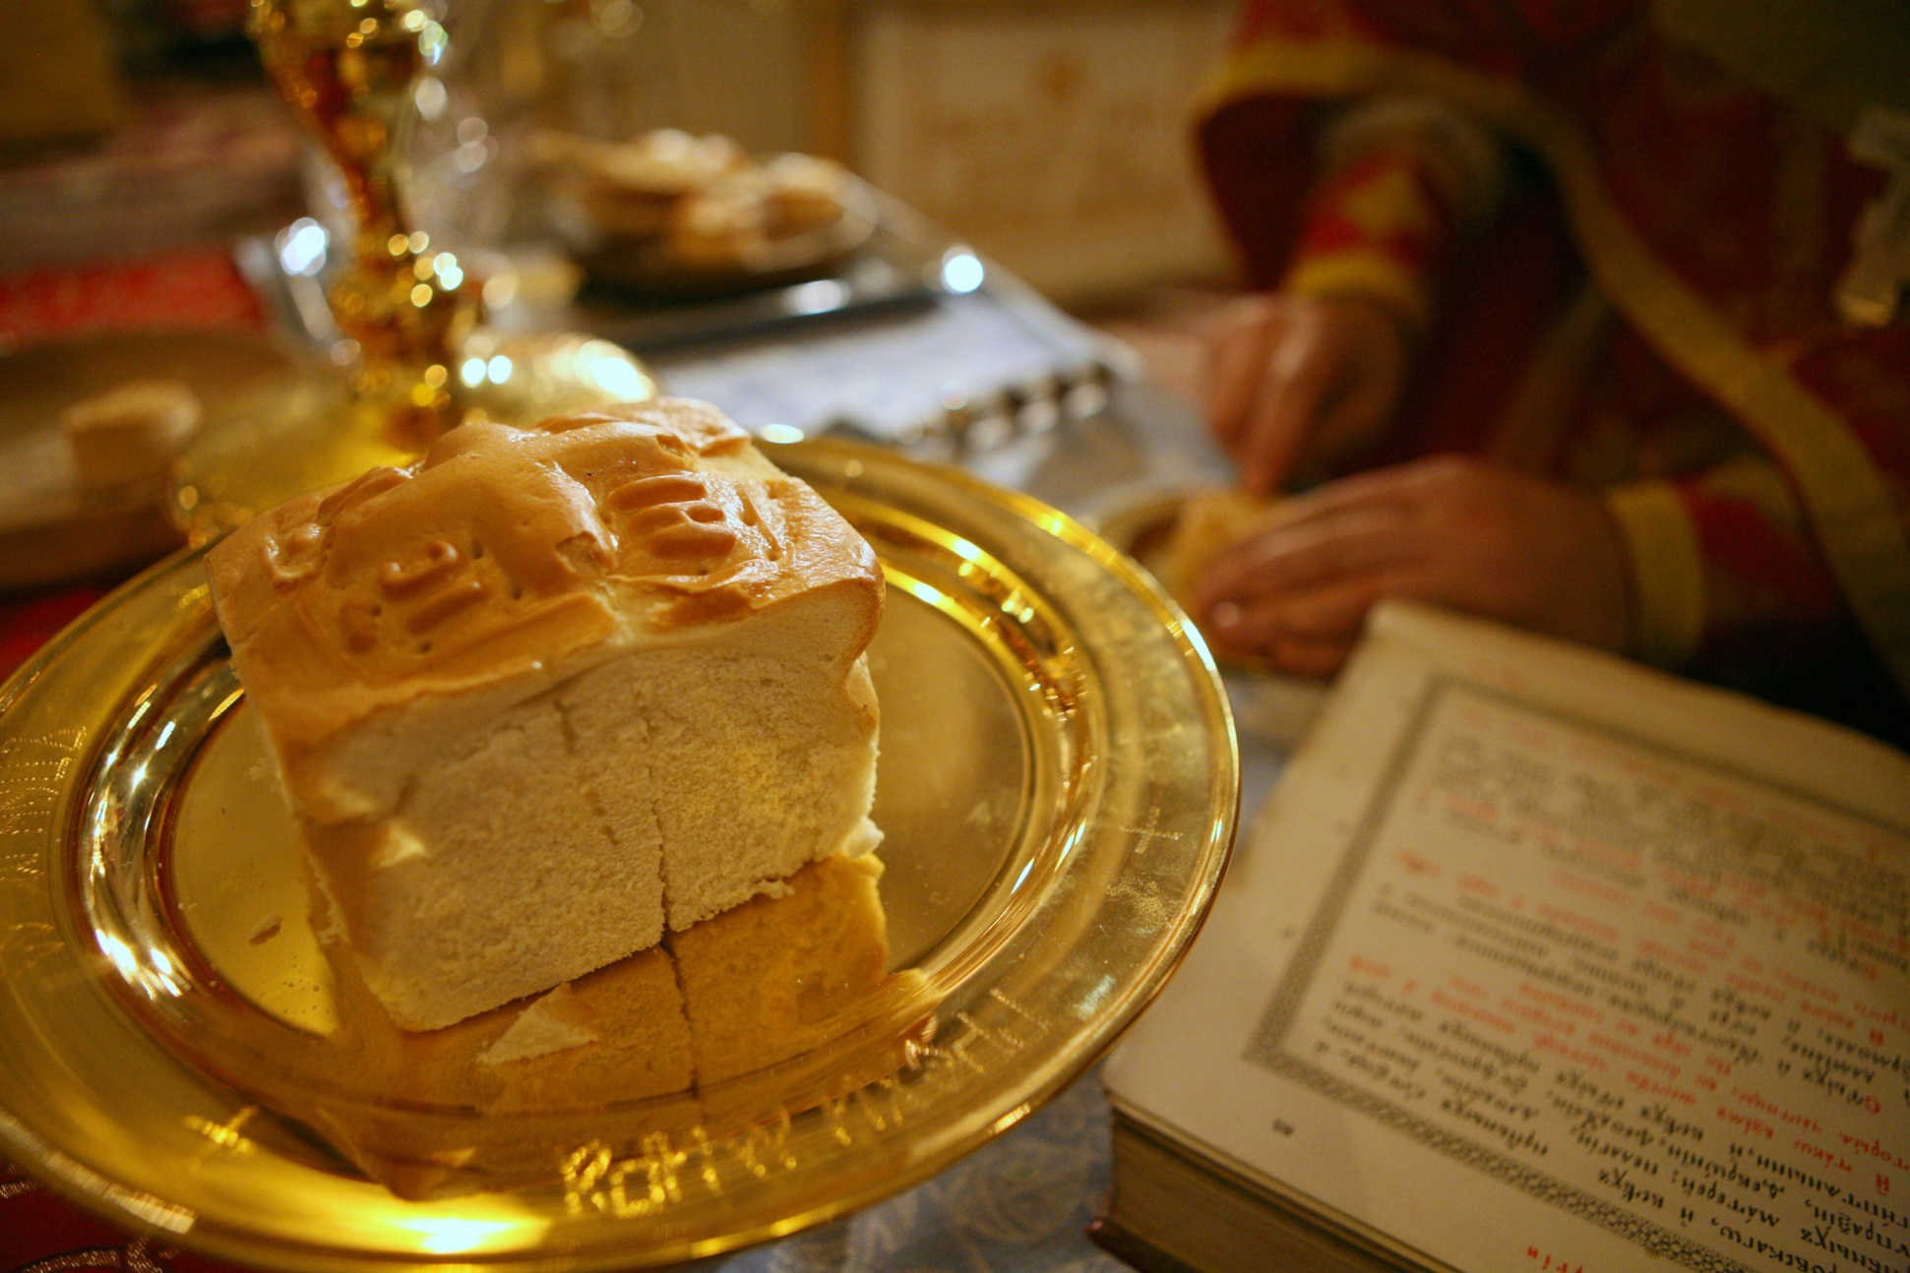
Святой Агнец

Slide 25
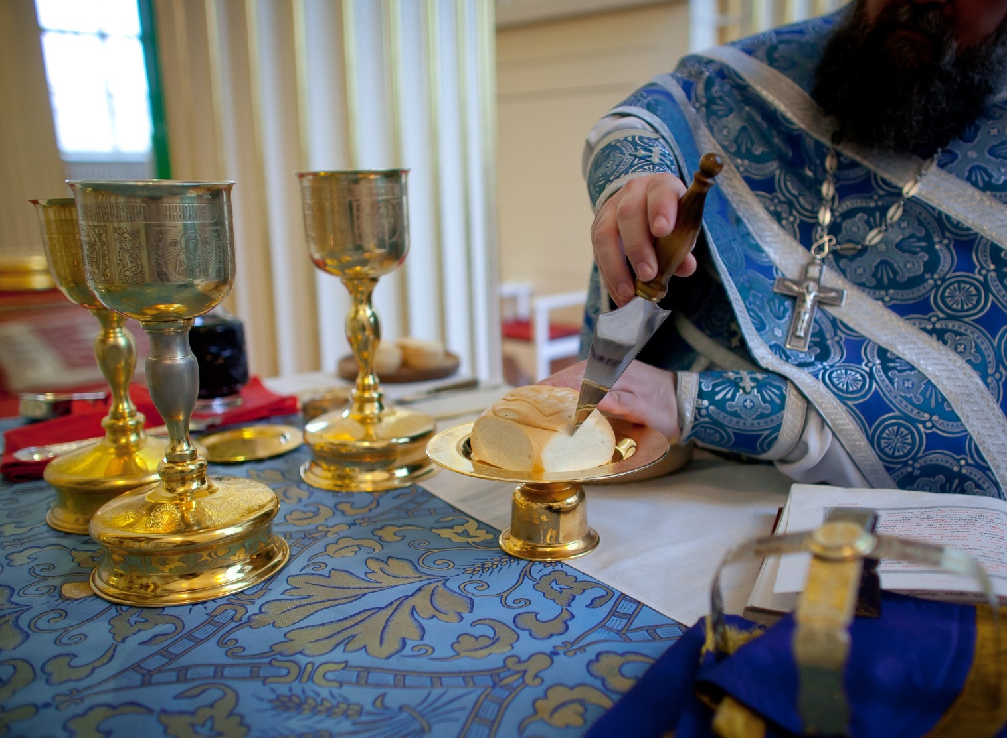
Диакон говорит: "Прободи, Владыко". Священник же со словами "Един от воин копием ребра Его прободе и абие изыде кровь и вода..." делает небольшой надрез на с правой стороны, знаменуя прободение ребер Христа при словах Евангелия

Slide 26
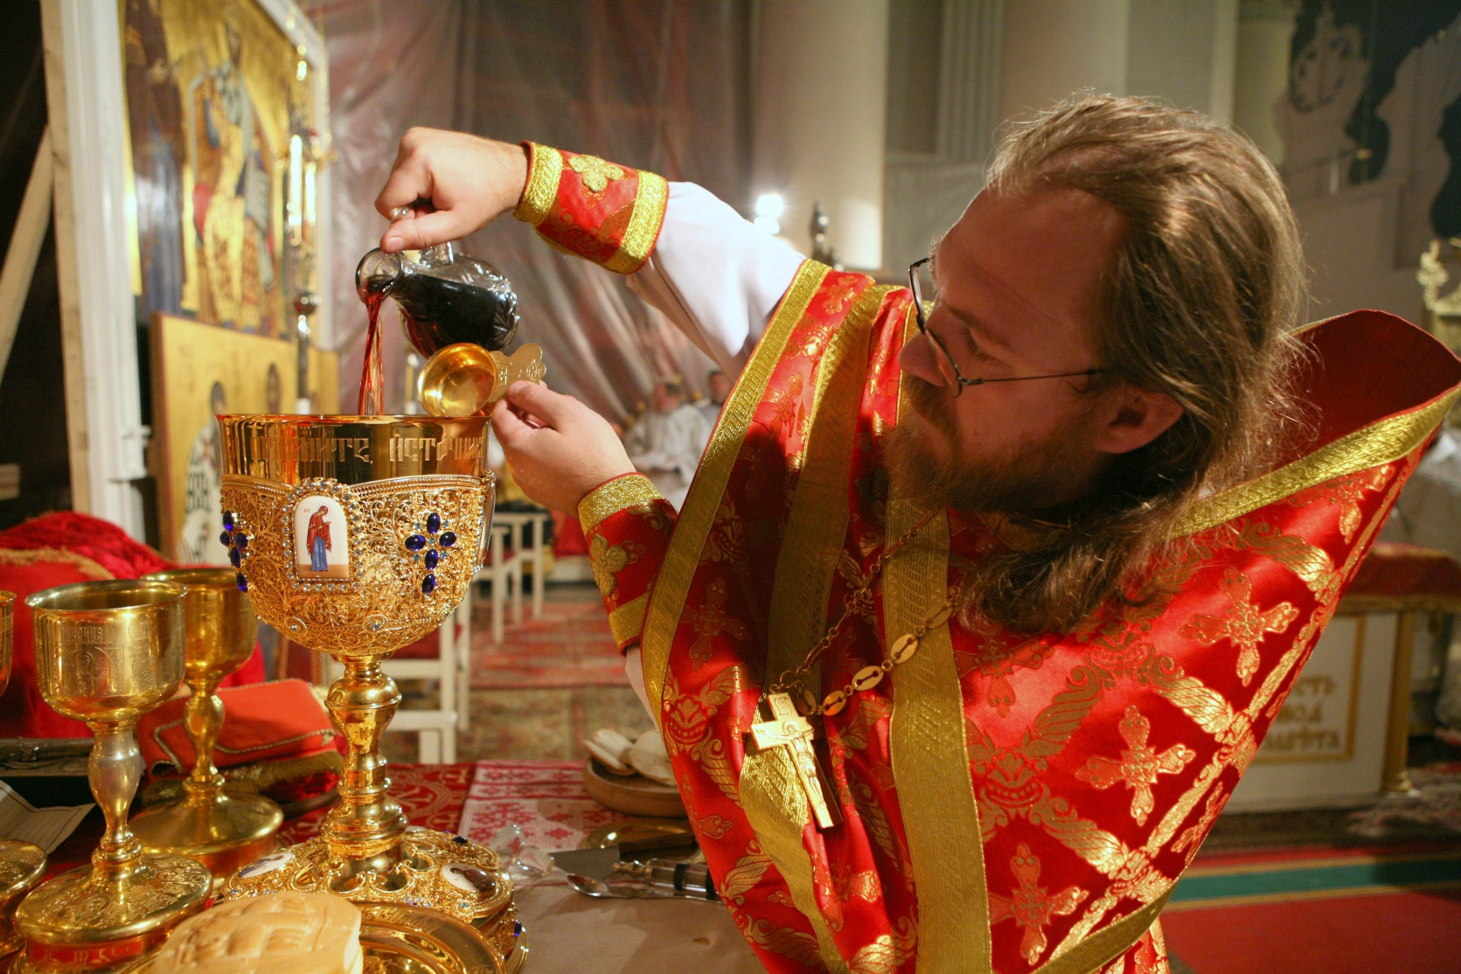
В Потир вливается вино и немного воды

Slide 27
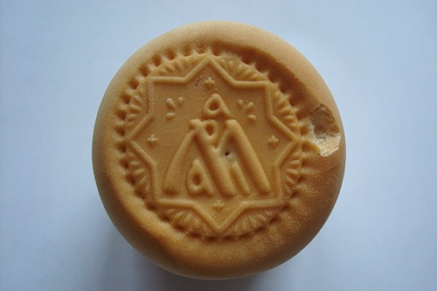
Затем священник вынимает частицу из второй просфоры в честь Пресвятой Богородицы

Slide 28
Третья просфора в честь святых. Называется Девятичинной
1. "Честнаго славнаго Пророка, Предтечи и Крестителя Иоанна";
2. "Святых славных пророков...";
3. "Святых славных и всехвальных Апостол...";
4. "Иже во святых Отец наших святителей...";
5. "Святаго апостола, первомученика и архидиакона Стефана, святых великих мучеников...";
6. "Преподобных и богоносных Отец наших...";
7. "Святых и чудотворцев безсребренников...";
8. "Святых и праведных Богоотец Иоакима и Анны и святаго <храма и дня>, святых равноапостольных Мефодия и Кирилла, учителей словенских; святаго равноапостольнаго великаго князя Владимира и всех святых, ихже молитвами посети ны, Боже";
9. "Иже во святых Отца нашего <имя того, чья Литургия>".

Slide 29
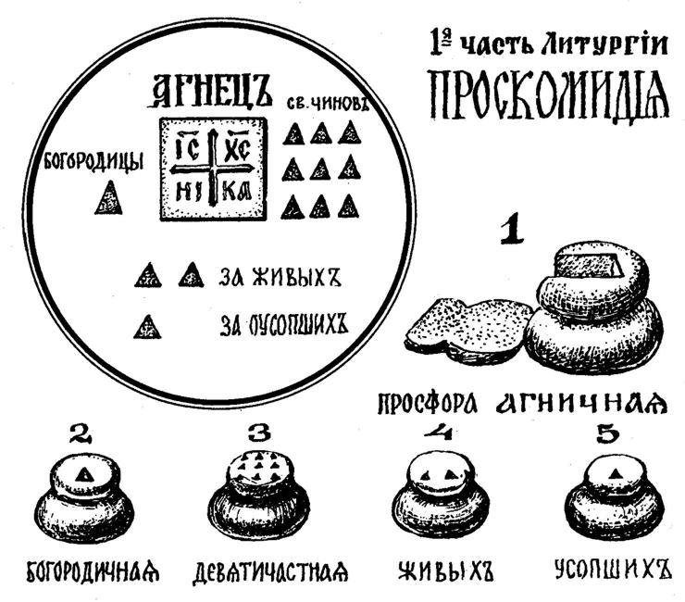

Slide 30
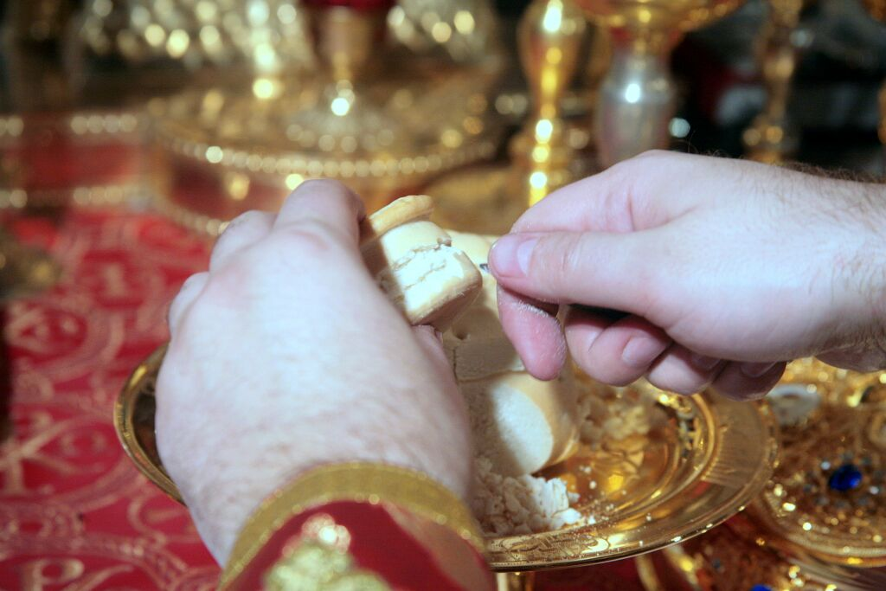
Священник вынимает частицы за живых и за усопших из особых просфор. Все частицы помещаются возле Агнца.

Slide 31
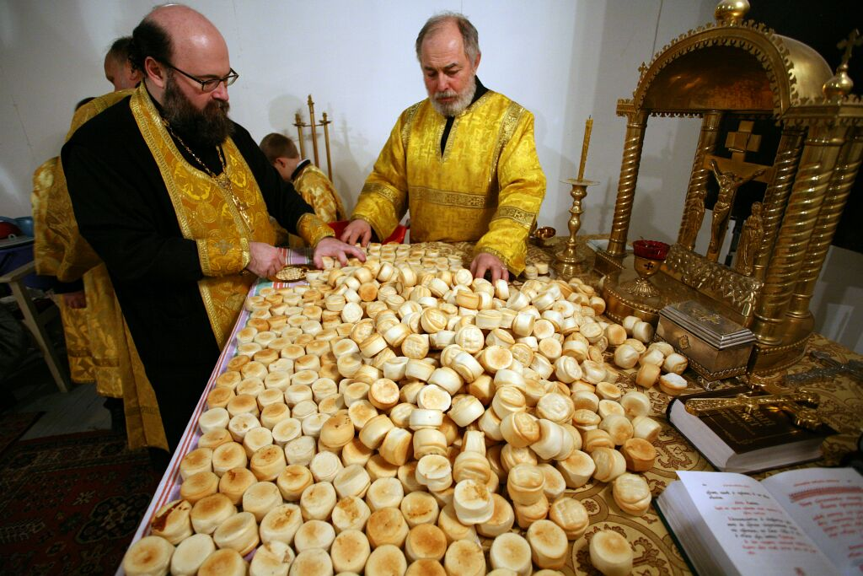
Поминовение записок.

Slide 32
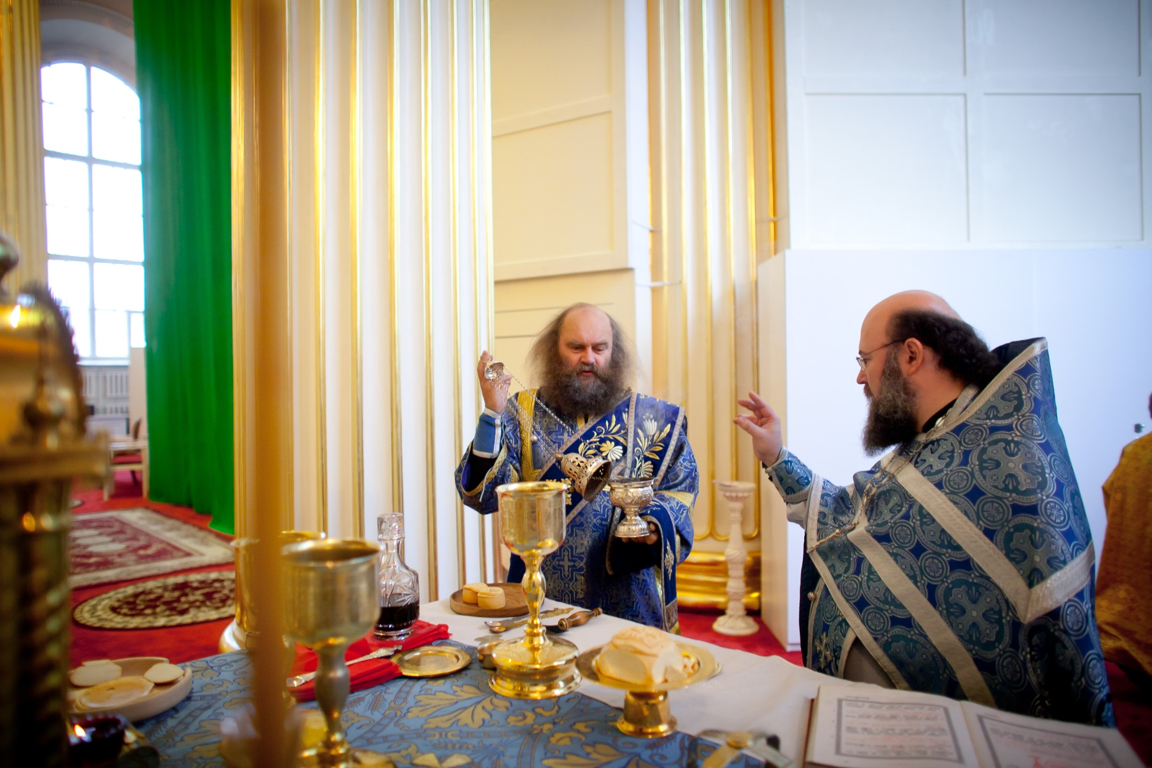
Фимиам Тебе приносим, Христе Боже наш, как аромат благоухания духовного; приняв его на превысший небес Твой жертвенник, ниспошли нам благодать Пресвятого Твоего Духа.

Slide 33
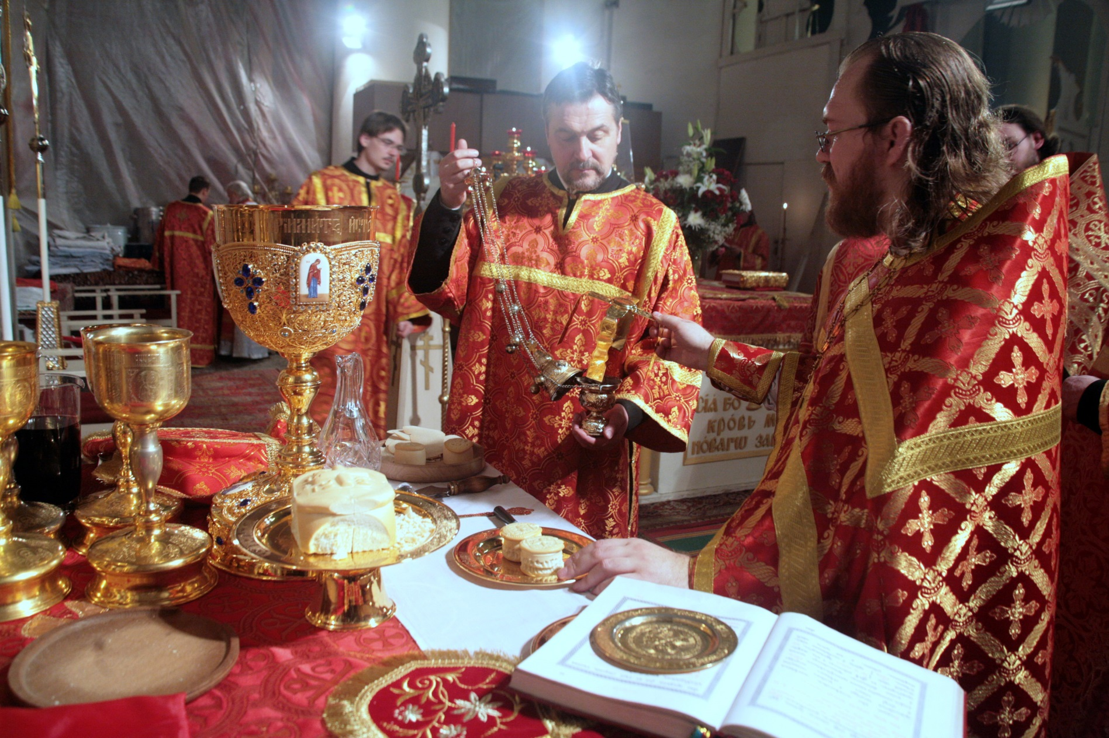
И пришедши звезда, ста верху, идеже бе Отроча.

Slide 34
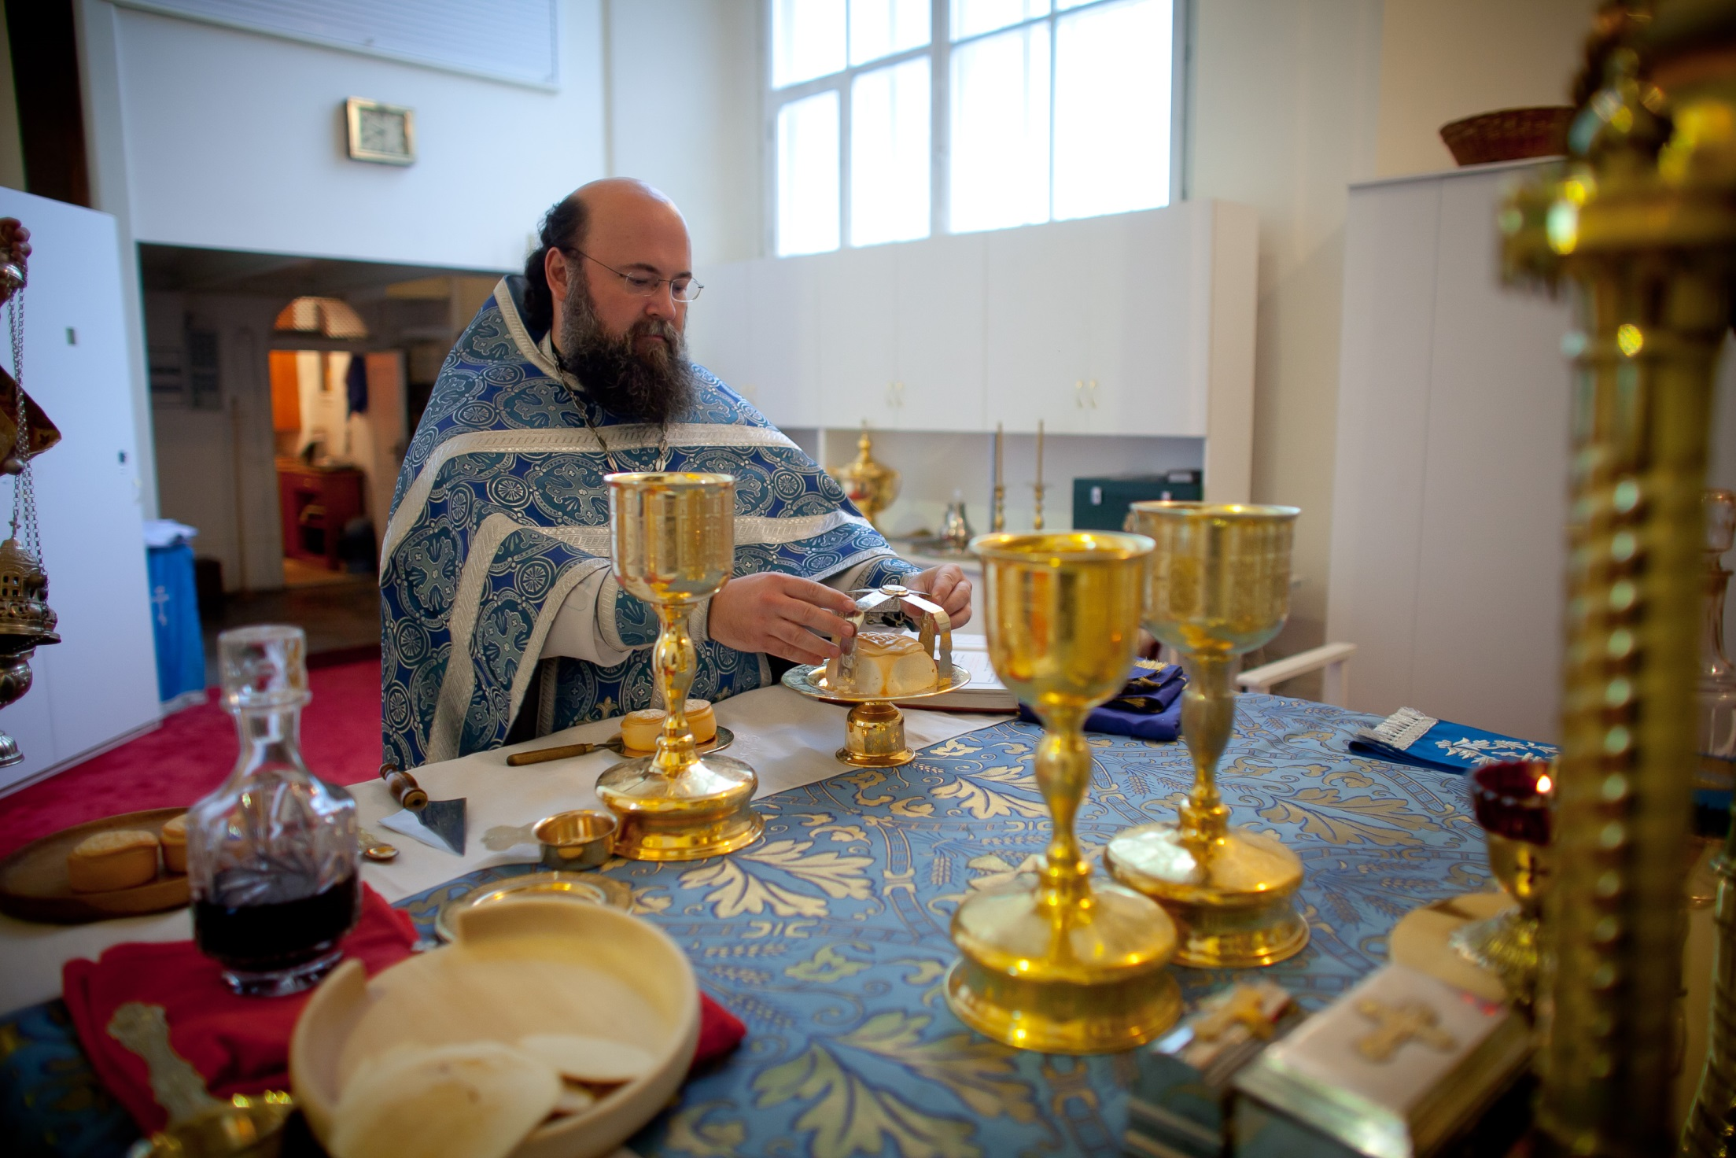

Slide 35
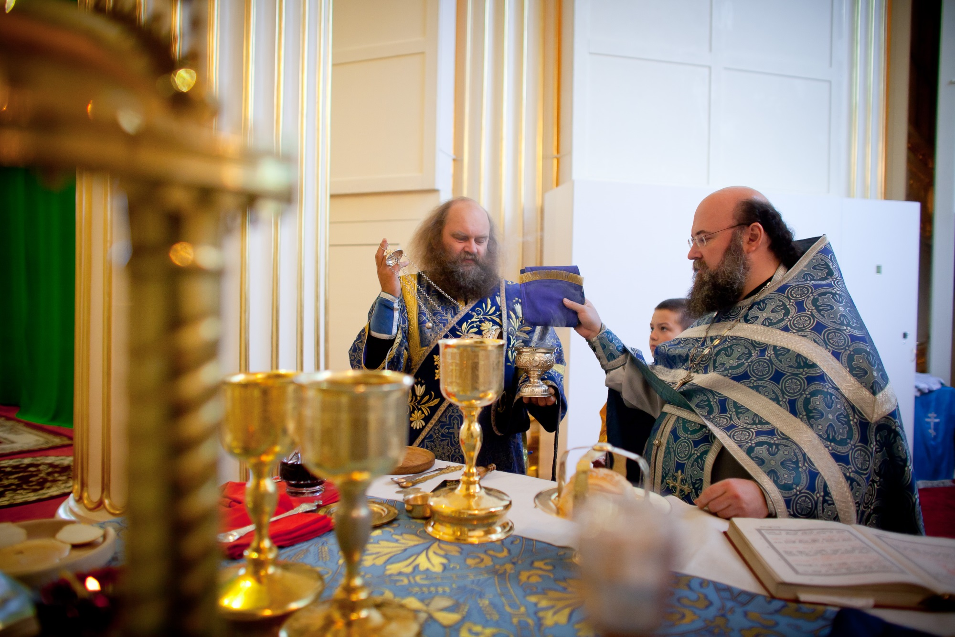
Господь воцарися, в лепоту облечеся: облечеся Господь в силу и препоясася, ибо утверди вселенную, яже не подвижится…

Slide 36
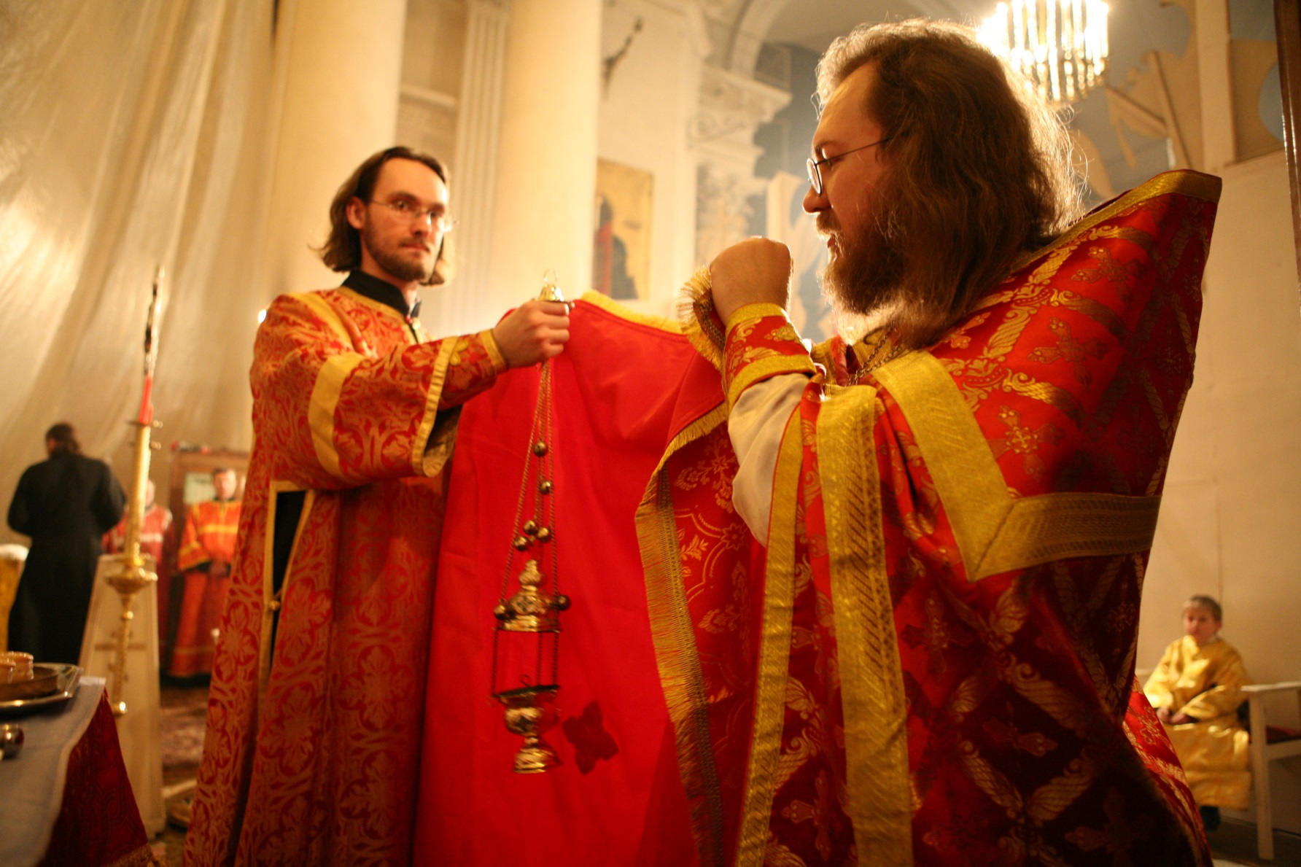
Покрой нас кровом крыл Твоих, отгони от нас всякого врага и неприятеля, умиротвори нашу жизнь, Господи, помилуй нас и мир Твой, и спаси души наши, как благой и Человеколюбец.

Slide 37
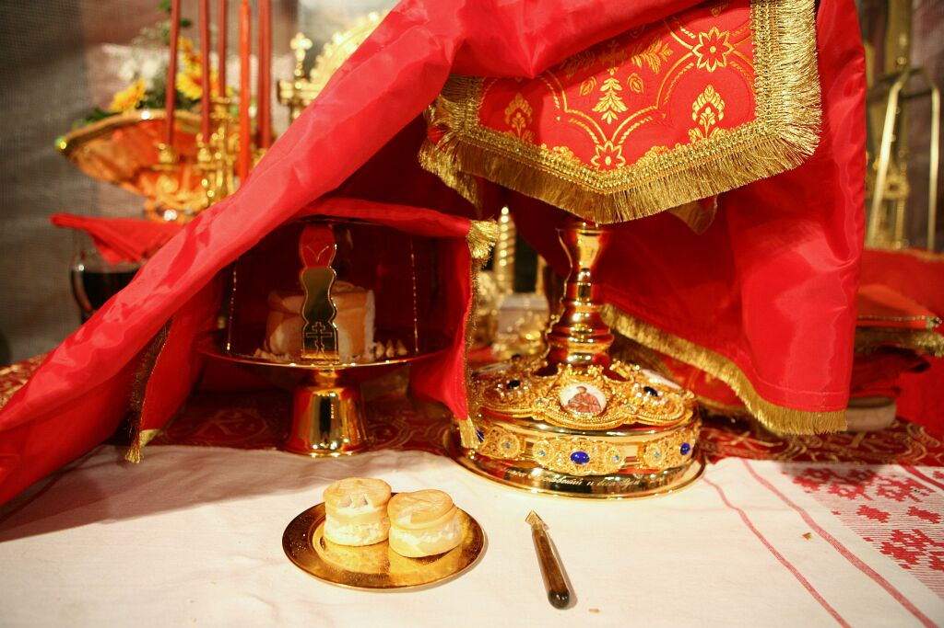
Когда священник заканчивает проскомидию, он покрывает дискос и потир покровцами.

Slide 38
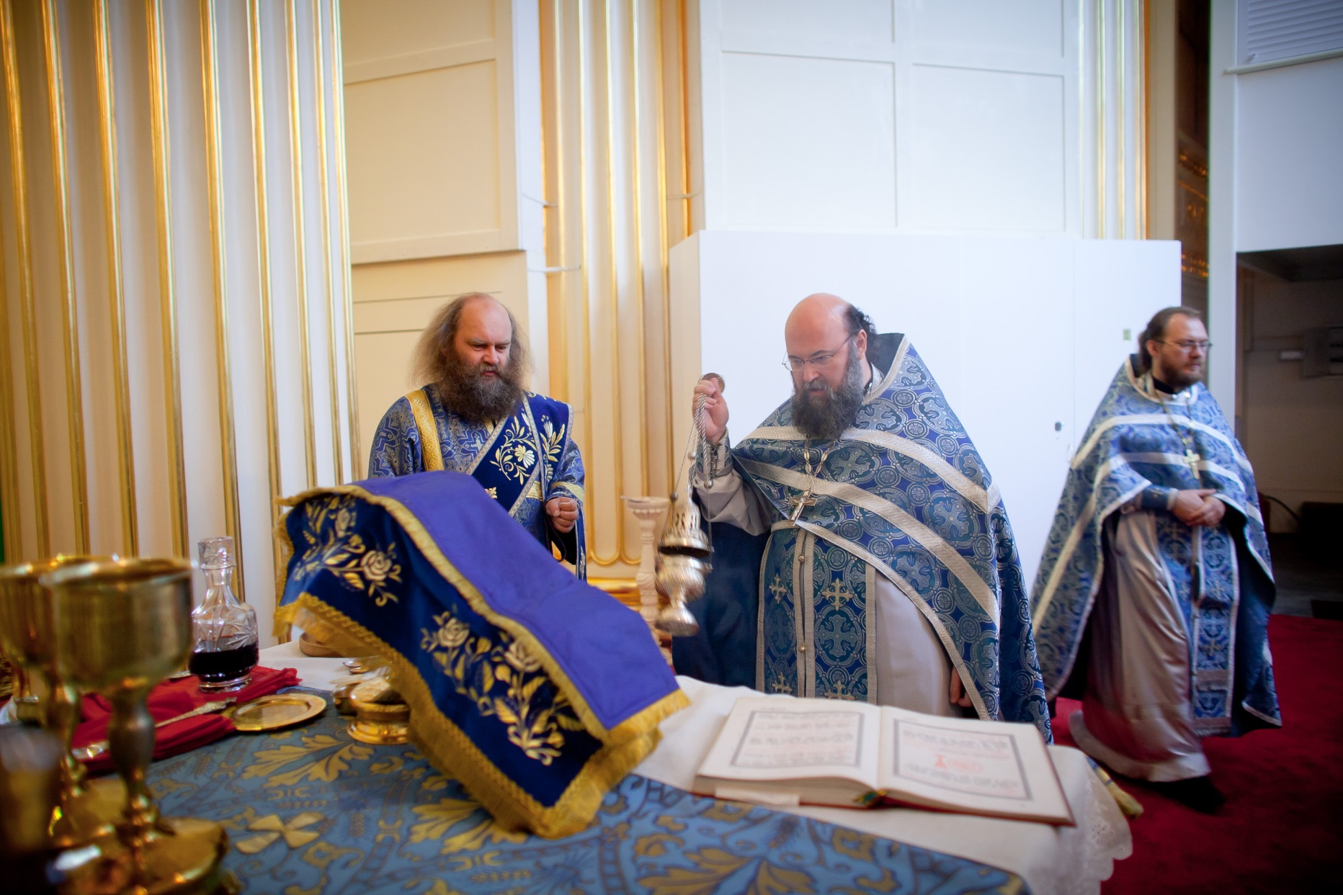
Благословен Бог наш, так благоволивший, слава Тебе.
Всегда, ныне и присно, и во веки веков. Аминь. (трижды)

Slide 39
Молитва предложения
Боже, Боже наш, небесный Хлеб, пищу всему миру – Господа нашего и Бога Иисуса Христа, пославший как Спасителя и Искупителя и Благодетеля, благословляющего и освящающего нас, Сам благослови это приношение и прими его на превысший небес Свой жертвенник. Помяни, как Благой и Человеколюбец, его принесших и тех, за кого принесли, и нас не осужденными сохрани в священнодействии божественных Твоих Таинств.
Ибо свято и преславно всесвященное и величественное имя Твое, Отца и Сына и Святого Духа, ныне и всегда, и во веки веков. Аминь.

